Slide 1

Сервис поиска электронных книг
Участники проекта:
Руководитель проекта:
Жезлов Павел
Мальцев Даниил
Сердюк Дмитрий
Туркин Александр
Тузова Екатерина
Академия современного программирования, 2010-2011

Slide 2
Проблемы
Существует множество интернет-библиотек – пользователю надо искать по всем
Доступность для мобильных устройств
Проблема поддержки форматов
Нет удобного инструмента для создания книг в формате ePub

Slide 3
Решения
Поиск сайтов с книгами
Агрегация данных с сайтов
Аналитический классификатор
Специальная система жанров
Конвертор txt, html, doc → ePub
Предоставление доступа в HTML/OPDS

Slide 4
Использованные средства
Python (язык разработки)
Django (веб-фреймворк)
Sphinx (быстрый поиск)
wvWare (конвертация)
BeautifulSoup (парсер HTML/XML)
Stemmer (анализ текста)

Slide 5



Существующие сервисы
Google Книги http://books.google.com
    Ориентированность на продажу
    Отсутствие OPDS
    Неудобный доступ с мобильных устройств
Electronic Books Database http://ebdb.net
    Отсутствие OPDS
    Непрямые ссылки
Bookserver http://bookserver.archive.org
    Есть OPDS
    Отсутствие HTML интерфейса
    Отсутствие книг на русском

Slide 6
Структура проекта
Crawler
поиск сайтов, содержащих электронные книги, и отдельных книг
Analyser
агрегация информации о книгах с сайтов-библиотек
Classifier
классификация книг по жанрам, подбор рекомендаций
Epuber
преобразование книг в формат Epub
Веб-интерфейс
предоставление доступа к книгам (HTML/OPDS)

Slide 7
Crawler
Решаемые задачи:
поиск сайтов с книгами для Analyser'а
игнорирование интернет-магазинов
поиск отдельных книг (ссылки вида *.epub, *.fb2)

Slide 8
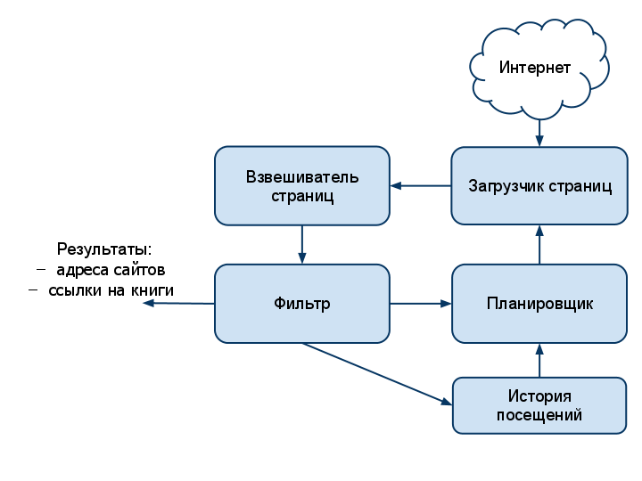
Crawler
Архитектура:

Slide 9
Crawler
Настройка:
«избирательность» фильтра страниц
тщательность поиска
словари
использование ресурсов

Slide 10
Crawler
Развитие:
иные методы оценки страниц
смена стратегии планировщика
самообучение словарей

Slide 11
Analyser
Решаемые задачи:
  Обход сайтов
  Агрегация данных
  Обработка данных
Собираемая информация:
название, ссылки, авторство, аннотация,
язык, жанры, обложка

Slide 12
Кратко об OPDS
OPDS = Open Publication Distribution System
На базе языка разметки Atom
Для информации об электронных документах
Структура: Acquisition Feeds, Navigation Feeds
Поддержка каталогов: FBReader, Stanza

Slide 13

Analyser
Архитектура парсера
Жанр1
Жанр2
Жанр3
Автор1
Автор2
Автор3
Книги:
название
аннотация
ссылки
жанр
автор
жанр
1
2
3
порядок обхода
местоположение данных
на странице
Состав парсера:

Slide 14
Analyser
Особенности:
Standalone
Агрегация любых данных
Легкое добавление нового сайта
Тесты для проверки актуальности парсера
Удобная система отладки обхода
Интеллектуальная обработка

Slide 15
Analyser
Индексируемые сайты:
больше
100 000
книг
http://lib.ru
http://nehudlit.ru
http://magazines.russ.ru
http://flibusta.net
http://manybooks.net
http://smashwords.com
http://feedbooks.com
http://data.fbreader.org
~2 000
выпусков
журналов

Slide 16
Classifier
Определение жанров по аннотациям.
  Создание структуры жанров и поджанров.
  Классификация по поджанрам:
      Определение частоты встречаемости слов
      и пар слов.
          Использование стемминга
          Отбрасывание stopwords
      Определение вероятности принадлежности
      аннотации к каждому жанру.

Slide 17
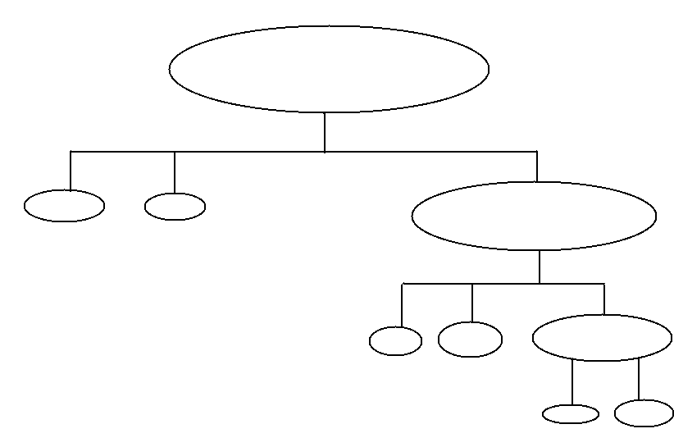
Classifier
Подбор рекомендаций
Для каждой аннотации есть вероятность принадлежности
к каждому жанру.
Оптимизация:
  Разбивка всех аннотаций на
  группы по наиболее вероятным
  жанрам, пока не станет
  достаточно мало.
  В подгруппах — полный перебор.
Жанр 3
Жанр 1
Жанр 2

Slide 18
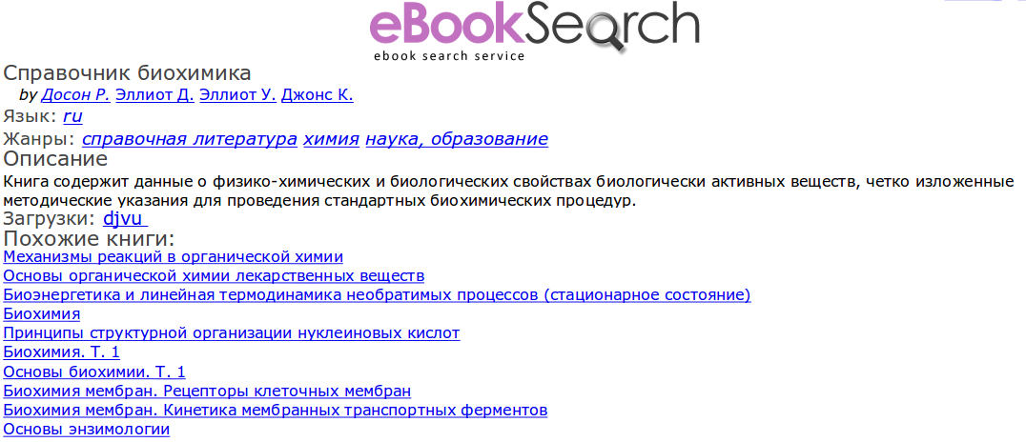
Пример рекомендации книг

Slide 19
Classifier
Развитие
Использование пользовательских
рекомендаций
Поиск дополнительной информации

Slide 20
Epuber
Решаемые задачи:
конвертация txt(html) файлов в ePub
конвертация doc файлов в ePub

Slide 21
Epuber
Конвертация txt и html файлов
в ePub
OPDS для lib.ru
журналы в виде единого файла

Slide 22
Epuber
Конвертация doc файлов в epub
используется утилита wvWare
строится оглавление по тексту
файл разбивается на главы и
сжимается

Slide 23
Ссылки
Ссылка на проект:
http://service.ebooksearch.webfactional.com/
Код проекта:
http://code.google.com/p/ebook-service/

Slide 24
Спасибо за внимание!

